Slide 1

MongoDB Shell

Slide 2

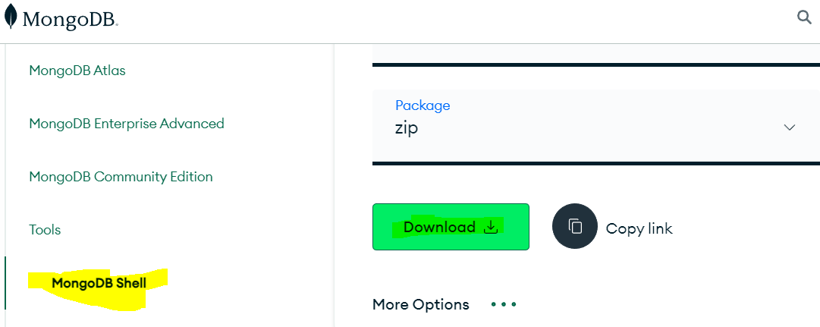
INSTALANDO MongoDB Shell

Slide 3

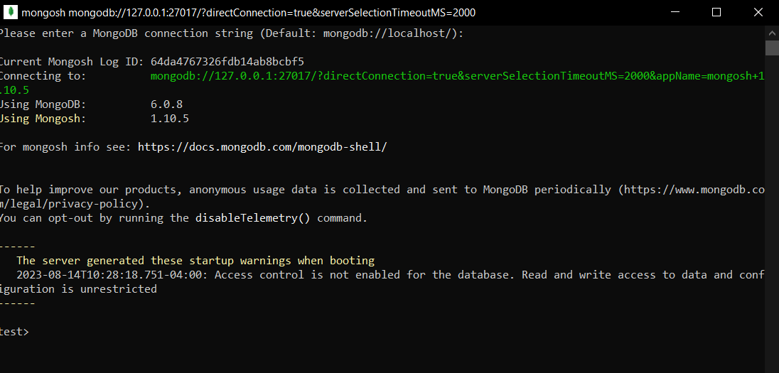
https://www.mongodb.com/try/download/shell

Slide 4
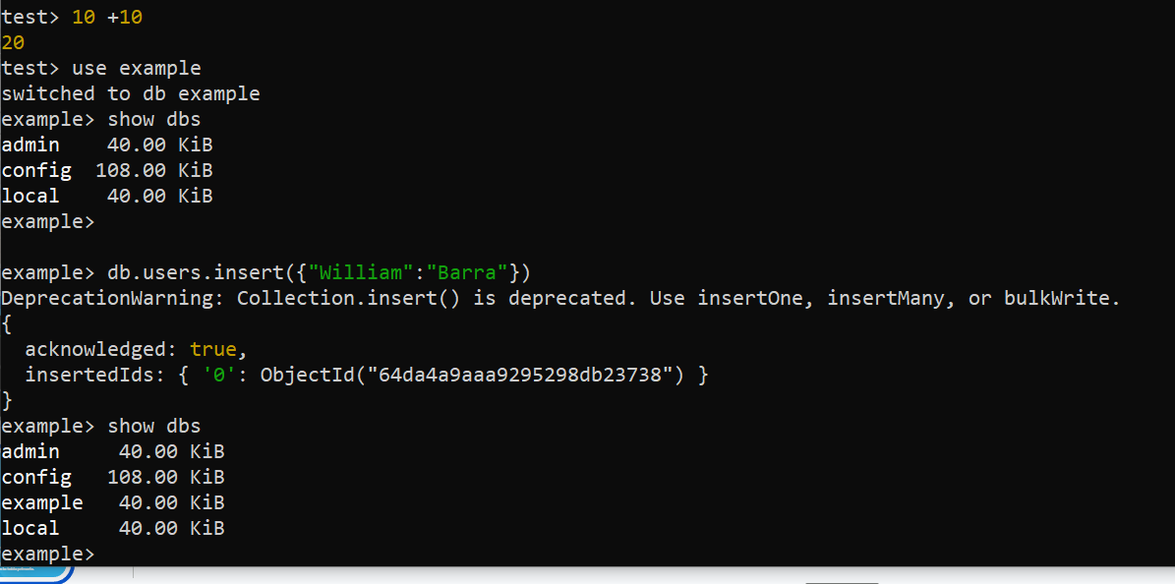
PRIMEROS
PASOS
TABLA = COLECCIONES
ROW = DOCUMENTO

Slide 5

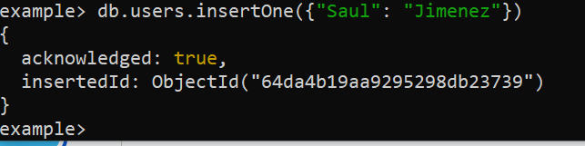
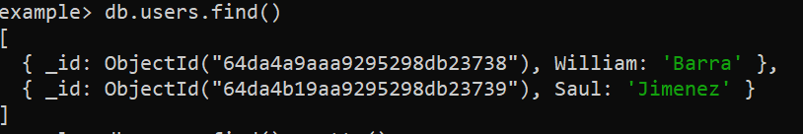
InsertOne y Fine (Insertar mostrar datos)

Slide 6

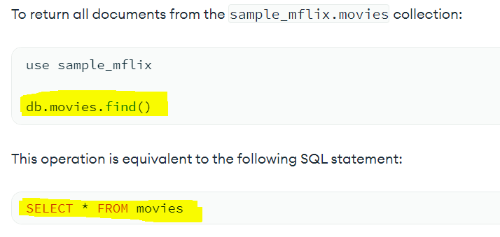
SQL y NOSQL

Slide 7
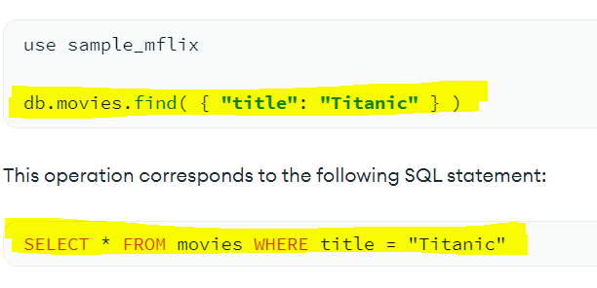
SQL y NOSQL

Slide 8

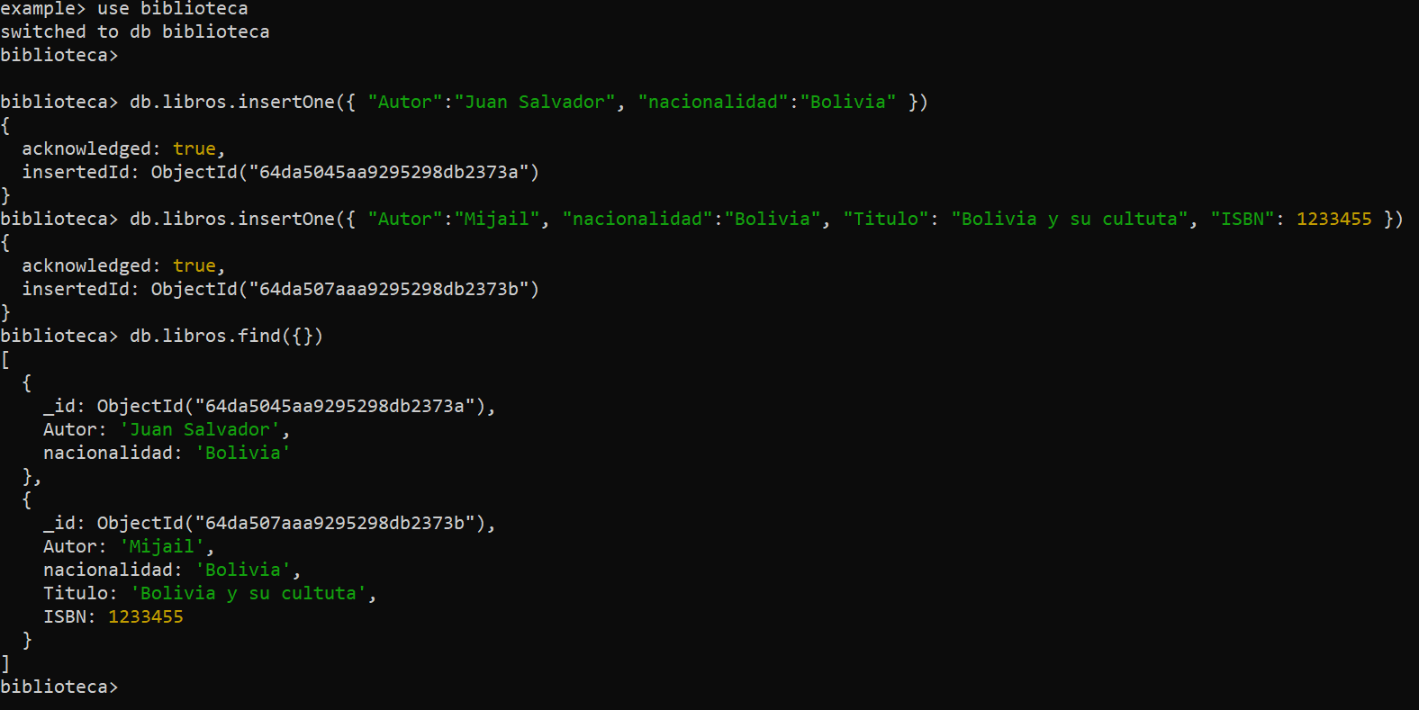
CREANDO LA BASE DE DATOS BIBLIOTECA

Slide 9
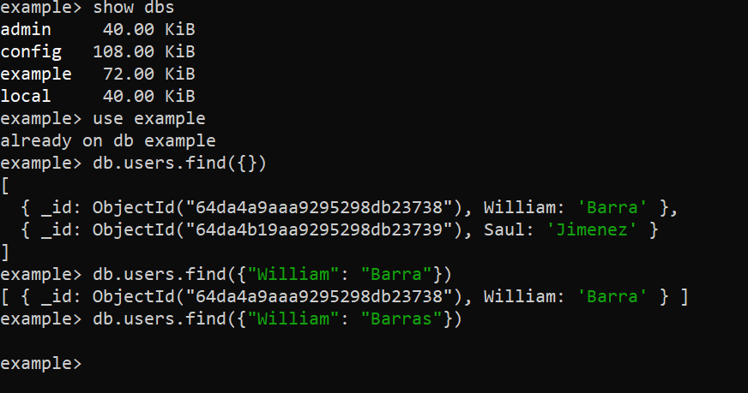
SQL y NOSQL (Realizar labs)

Slide 10
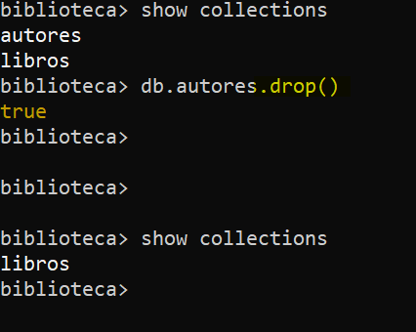
Eliminando Colecciones

Slide 11

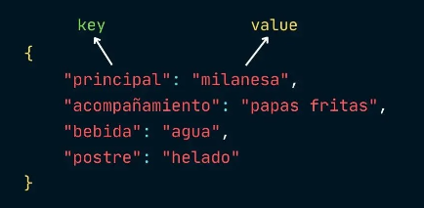
El objeto JSON

Slide 12
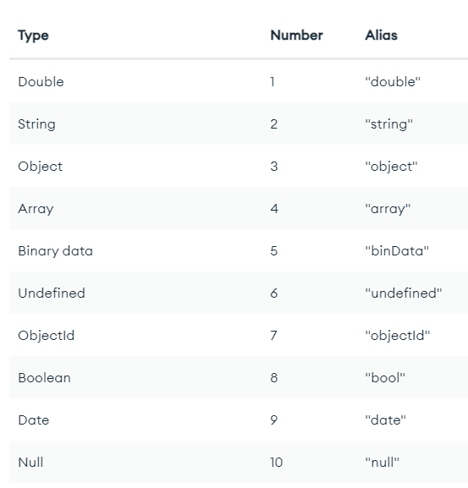
TIPOS DE DATOS EN MONGODB
https://www.mongodb.com/docs/manual/reference/bson-types/

Slide 13

Thanks!
Any questions?
You can find me at:
dheeyi@gmail.com

